Slide 1
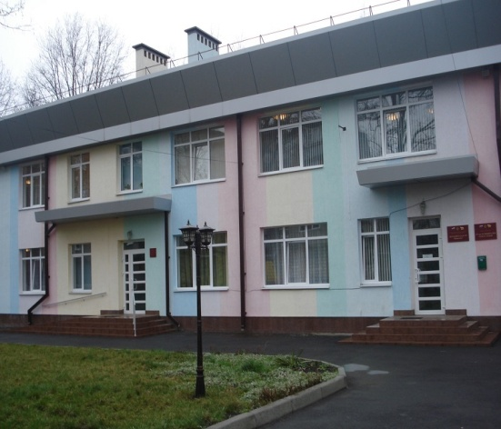
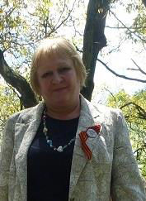
МБДОУ № 175 «Непоседы»
ВАКУЛЬЧИК
ТАТЬЯНА
НИКОЛАЕВНА
воспитатель
ПРОЕКТ
«Экскурсия к
Мемориалу Славы
в/ч 20634»

Slide 2
Формирование нравственно-патриотических качеств - это целенаправленный процесс формирования у детей высокого сознания, нравственных чувств и поведения, который обусловлен объективной необходимостью и потребностями передачи молодежи ценного опыта старших поколений.

Slide 3
Цель проекта – Взаимодействие ДОУ и родителей в процессе формирования нравственно-патриотических качеств детей старшего дошкольного возраста средствами экскурсий
Объект проекта – процесс формирования нравственно-патриотических качеств детей дошкольного возраста.
Предмет проекта –
Условия взаимодействия ДОУ и семьи в процессе формирования нравственно-патриотических качеств детей старшего дошкольного возраста средствами экскурсий

Slide 4
Гипотеза проекта
Процесс формирования нравственно-патриотических качеств детей дошкольного возраста повысит свою эффективность если:
- определены особенности формирования нравственно-патриотических качеств у детей дошкольного возраста средствами экскурсий
рассмотрены факторы влияния взаимодействия ДОО и семьи на формирование нравственно-патриотических качеств детей дошкольного возраста;
- обоснована педагогическая система взаимодействия ДОО и семьи в процессе формирования нравственно-патриотических качеств у дошкольников средствами экскурсий;

Slide 5
Задачи проекта (для родителей )
Педагогическое просвещение по вопросу патриотического воспитания дошкольников.
Способствовать стремлению взаимодействовать с педагогами ДОО в воспитании дошкольников.
Приобщать родителей к социальным взаимоотношениям с детьми и другими родителями.

Slide 6
Задачи проекта (для детей )
Познавательные
1. Расширение представлений о защитниках Родины.
2. Формирование чувства гордости за защитников Отечества
3.Прививать желание служить Родине, защищать ее.
Формирующие
1. Формировать нравственно-патриотические качества.
2. Развивать чувство ответственности и гордости за нашу Родину
3. Развивать эмоционально-волевые качества: (культуру, духовный отклик).
Воспитательные
Воспитывать у детей целеустремленность, организованность, уважение к защитникам Родины

Slide 7
Ожидаемые результаты
Для детей
Для родителей
сформированность понятия о священном долге - защите Родины
сформированность почтительного отношении к защитникам Родины, к павшим героям,
расширение знаний о своей Родине,
освоение правила поведения и безопасности при проведении экскурсии,
пополнение словарного запаса детей по военной тематике.
Проявление интереса к взаимодействию с ДОУ в процессе воспитания и развития детей дошкольного возраста.

Slide 8
Предварительная образовательная деятельность
Область развития | Содержание | Работа с родителями
Социально-коммуникативное | Сюжетно – ролевые игры: « Военный госпиталь» «Разведчики» « Моряки» ит.д. | Беседа « В какие игры играет мой ребенок дома»
Познавательное | Темы НОД: День защитника Отечества Столица нашей Родины – Москва. Символы государства. Вооруженные силы России. | Рассказ отца ребенка о его службе в армии
Речевое | Тематическая беседа«Есть такая профессия – Родину защищать». Пословицы и поговорки о Родине. Беседы с использованием наглядно- тематического пособия «День Победы» | Заучивание стихотворения об Армии
Художественно-эстетическое | Аппликация «Поздравительная открытка к празднику 23 февраля» Рисование» « Мы защитники Отечества» Конструирование « Мощь Российской Армии. Танк» Разучивание песен « Сегодня салют» (автор музыки и слов –М.Протасов, В.Степанов), «Морской капитан» ( авторы- М.Протасов, С.Семененко), «Боевая пехотная»( авторы – В.Лебедев-Кумач, С.Чернецкий) Чтение произведений и разучивание стихов. З.Н.Александрова Дозор Л.Кассиль Твои Защитники. | Совместное изобразительное творчество к выставке «Буду в армии служить»
Физическое | Комплексы утренней гимнастики под музыкальное сопровождение военных парадов .Проведение спортивно- патриотической игры « МЫ – будущие защитники Родины». Сюжетные игры : для развития внимательности - « Часовой», Для развития навыков ползания – « Разведчики» Для развития быстроты – «Летят ракеты» | Участие в совместном спортивном развлечении «Мы – будущие защитники Родины»
Взаимодействие с родителями | Консультация для родителей «Патриотическое воспитание детей старшего дошкольного возраста» Создание родительской группы по организации экскурсии в в/ч 20634 Посещение в/ч 20634, встреча с командиром части Составление маршрута экскурсии Составление конспекта экскурсии | Участие родителей в организации экскурсии

Slide 9
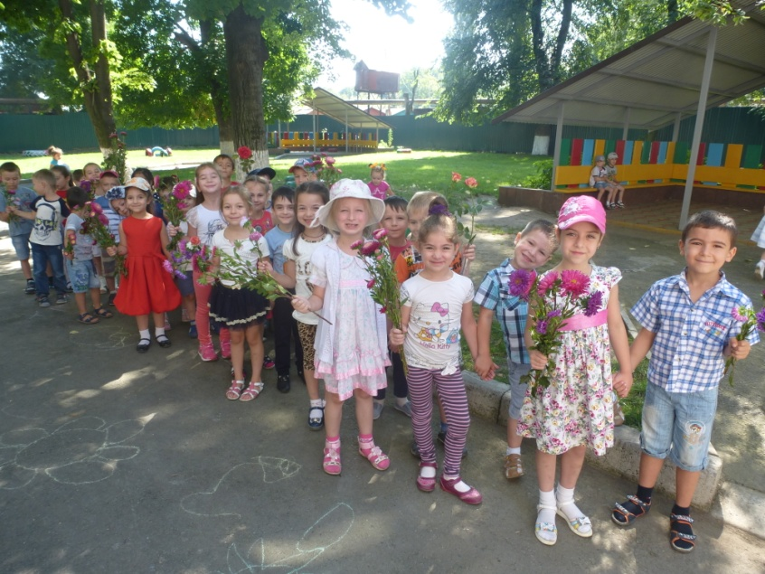
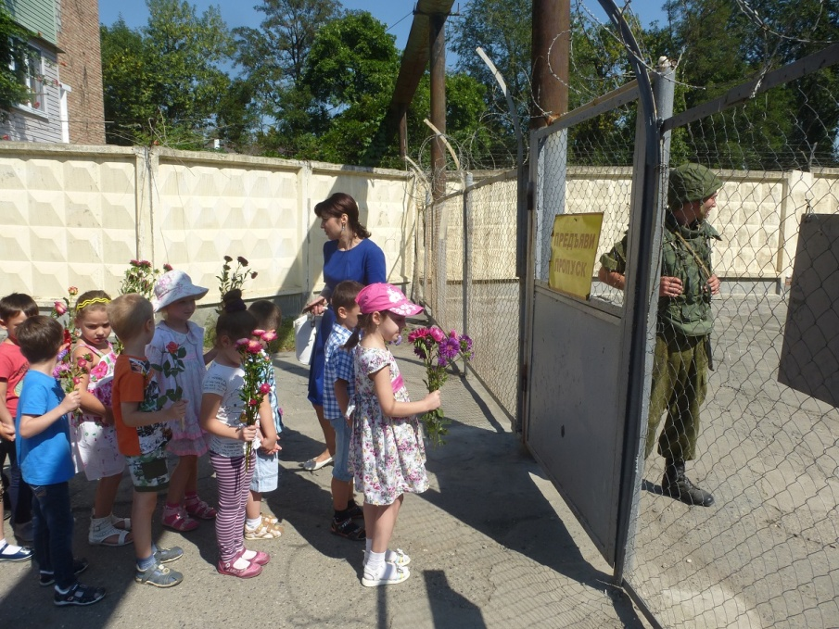
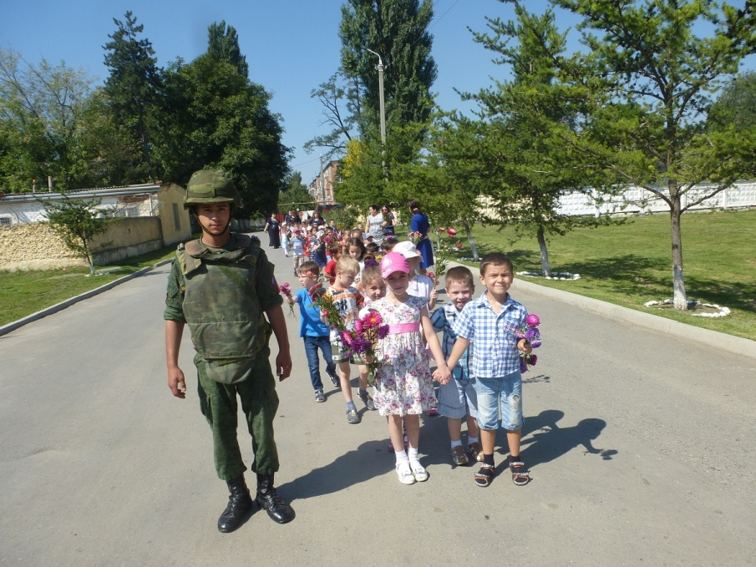
ПРОЕКТ «Экскурсия к Мемориалу Славы в/ч 20634»

Slide 10
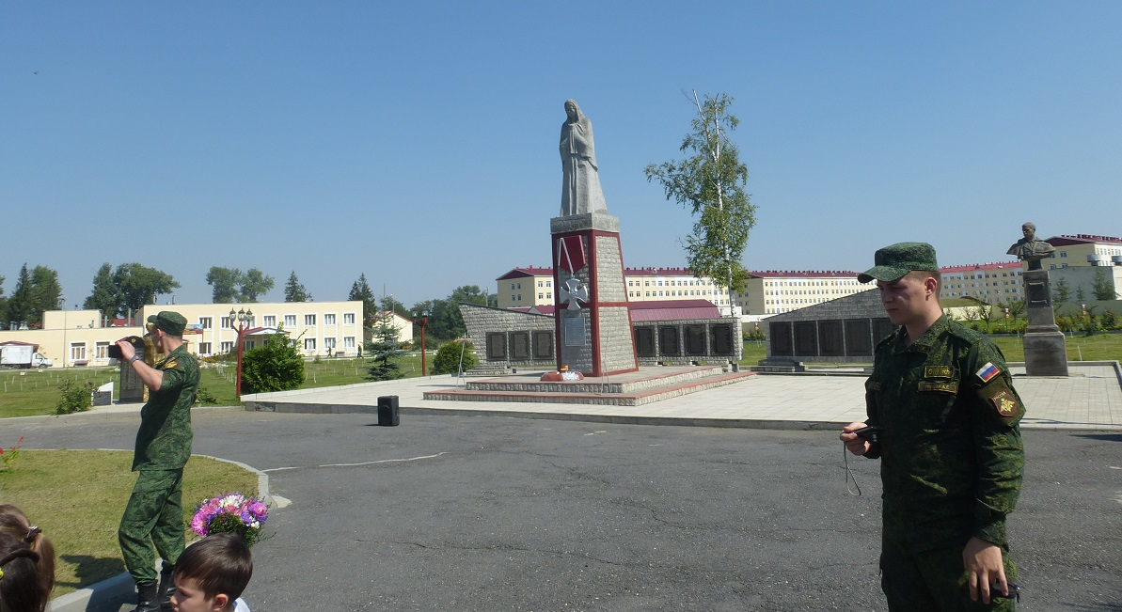

Slide 11
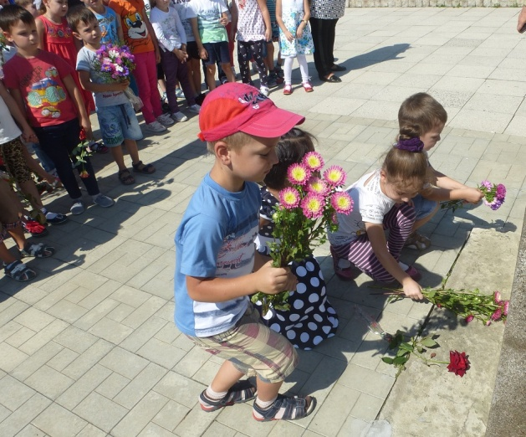
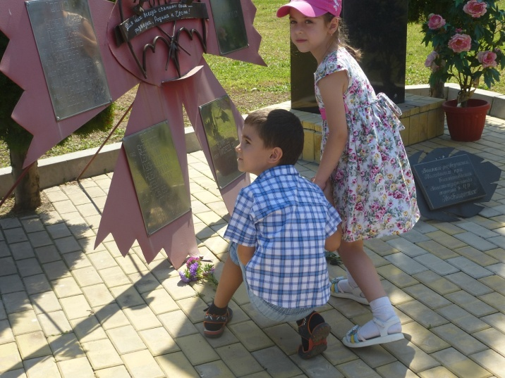
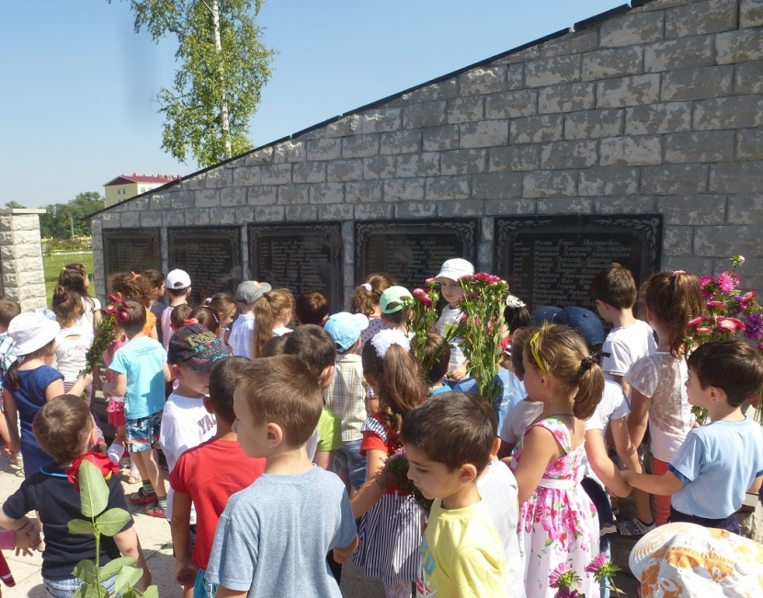

Slide 12
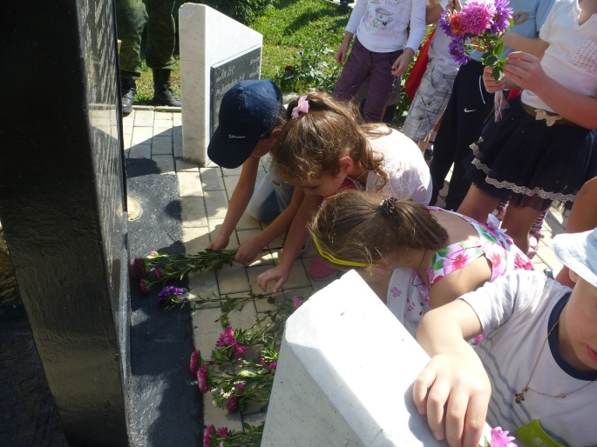
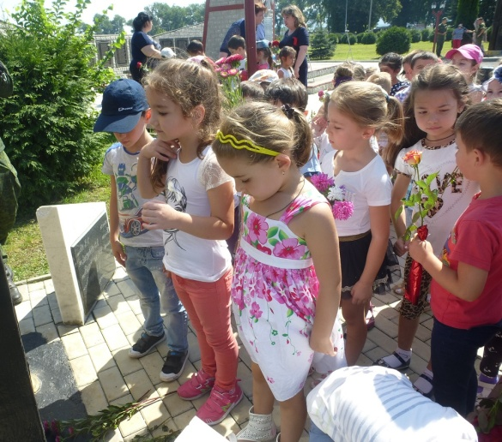

Slide 13
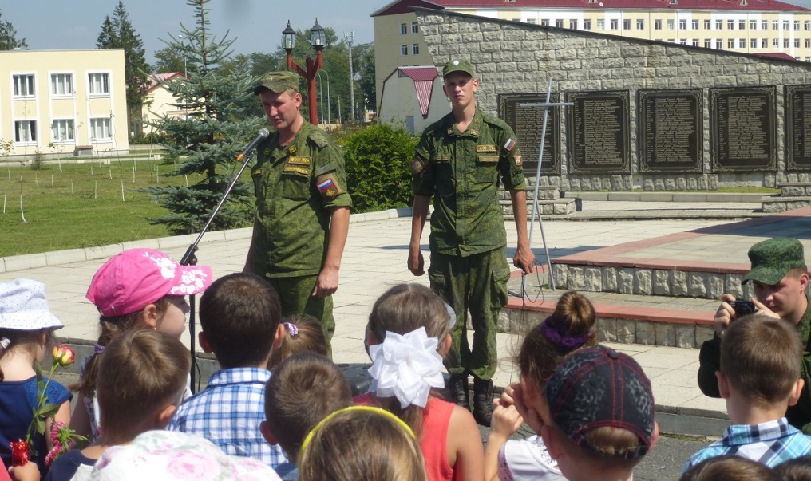

Slide 14
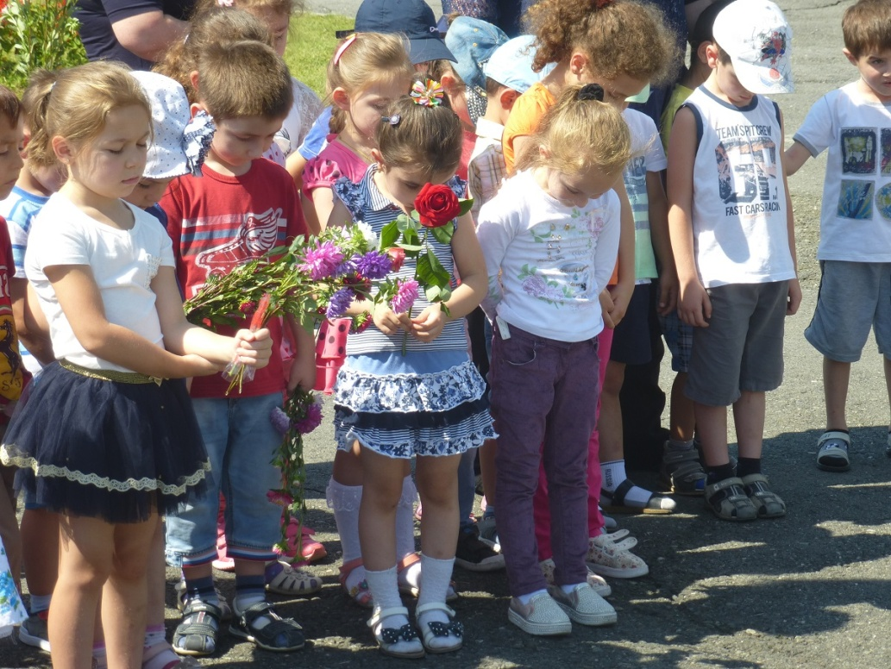
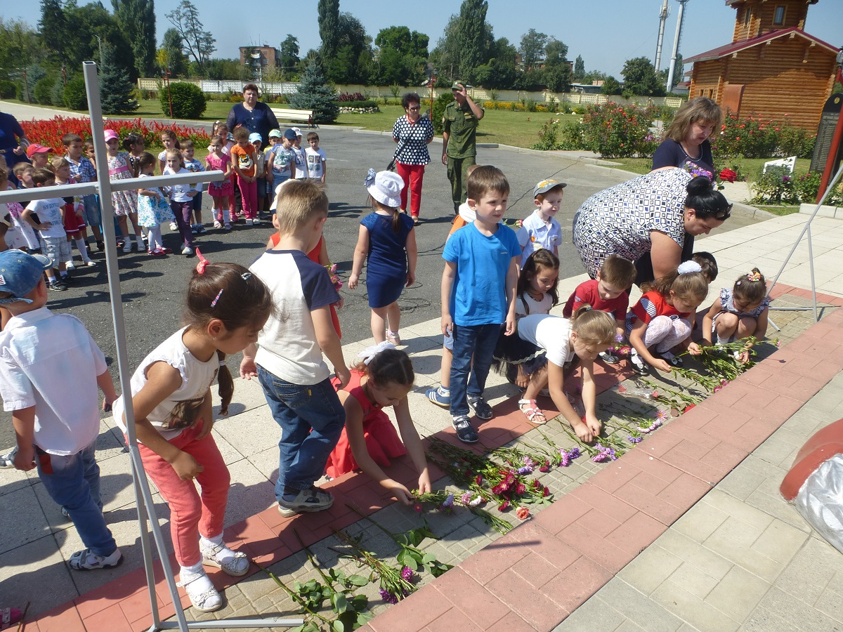

Slide 15
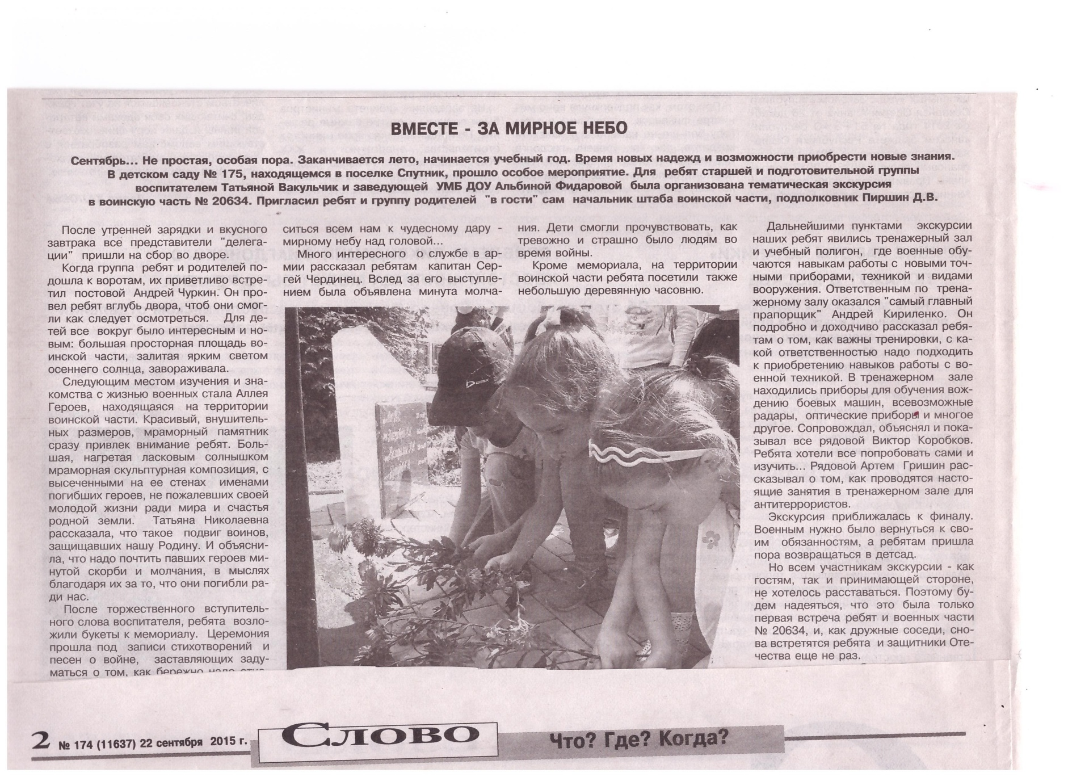

Slide 16
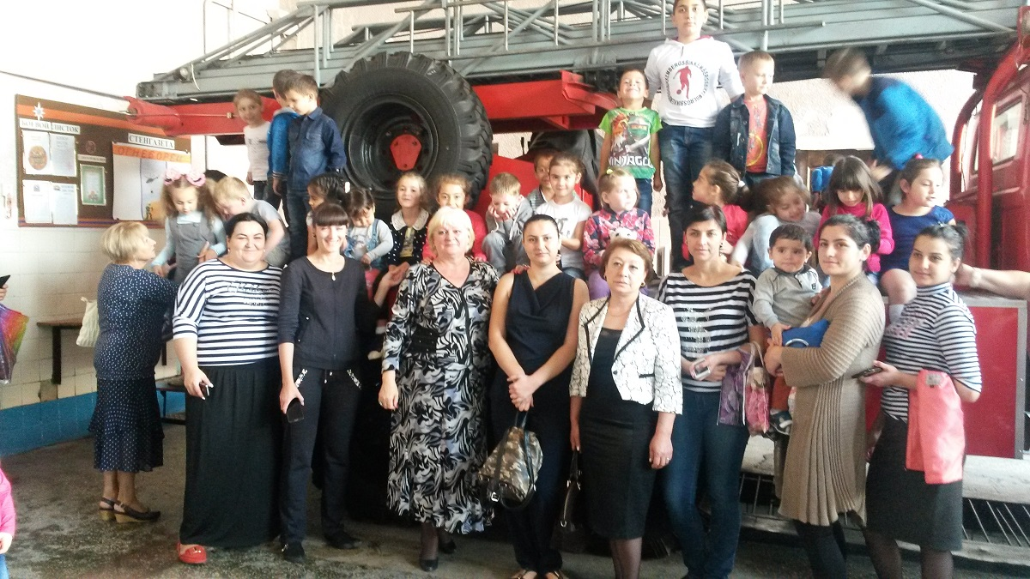

Slide 17
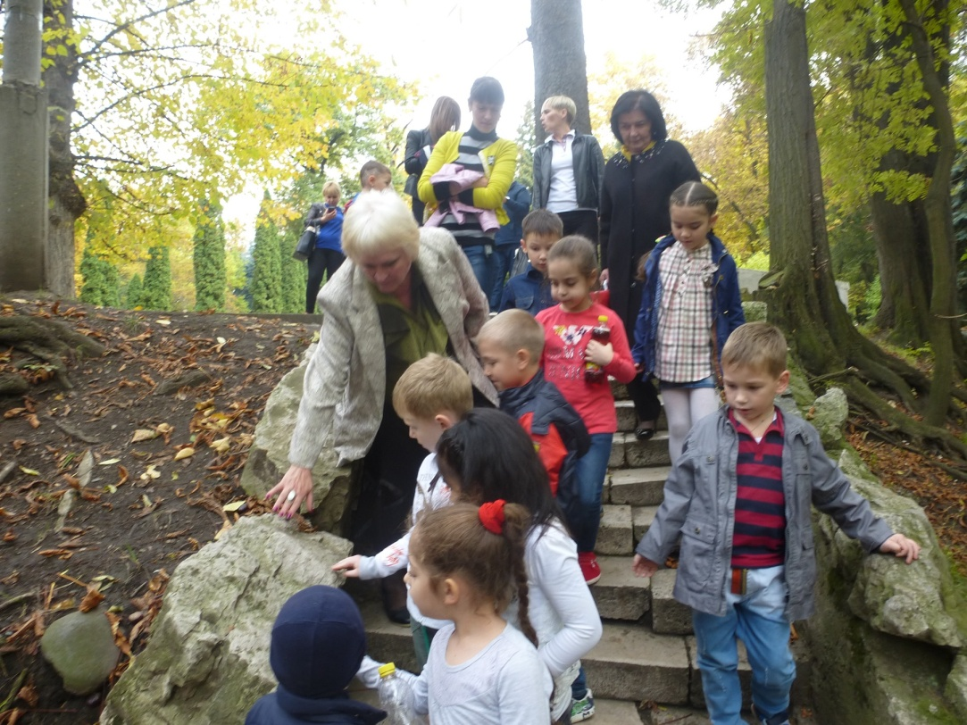
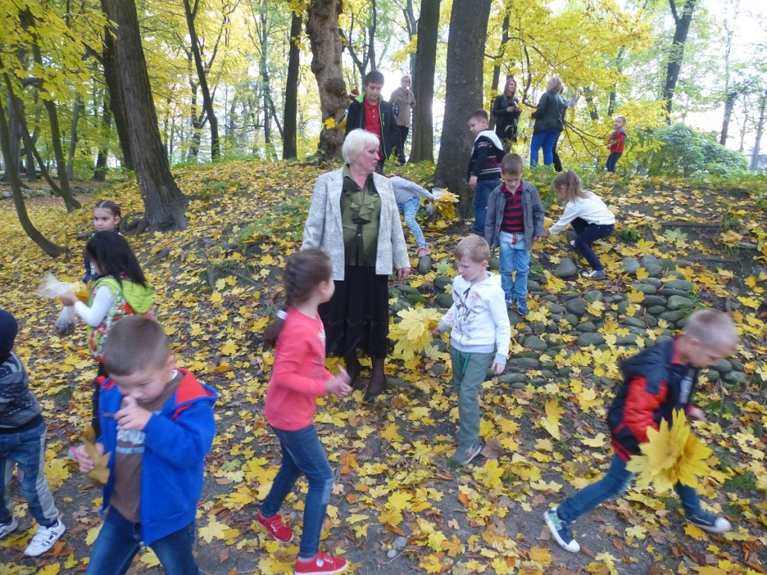

Slide 18
ПУСТЬ НАД НАМИ БУДЕТ МИРНОЕ НЕБО

